Slide 1
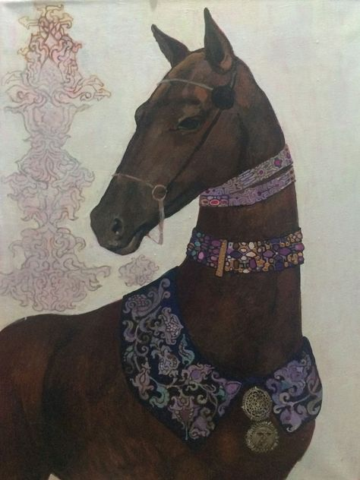
Спадкові хвороби ахалтекінських коней

Slide 2
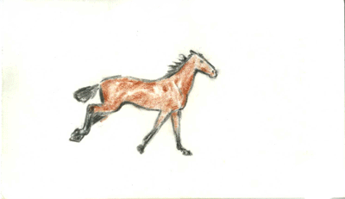
Зміст
Історія породи
Мета роботи
Актуальність і проблематика
Аніридія
Дегенеративні зміни підтримуючих зв’язок
Остеохондроз
Важкий комбінований імунодефіцит
Лавандовий синдром лошат
Гіпереластична шкіра
Гемофілія А або дефіцит фактора VIII
Висновок
Список використаної літератури

Slide 3
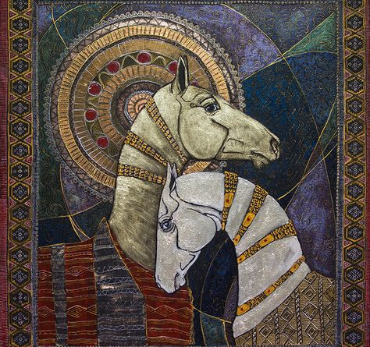
У конярстві активно практикується метод чистопородного розведення (інбридингу), з кожним роком він удосконалюється, та несумнівно має безліч переваг, проте, сприяє не тільки формуванню своєрідного породного алелофонду кожний популяції, що включає в себе не тільки нормально функціонуючі генні комплекси, а й накопичення мутантних генів, які неминуче виникають в кожному новому поколінні. Вважається, що одна гамета в середньому несе 4-5 мутацій, велика частина яких не виявляється у тваринному фенотипі при наявності нормального домінантного алеля, тобто в гетерозиготному стані. В результаті застосування інбридингу генетичний вантаж порід з часом неминуче збільшується і призводить до появи різних дефектів, що вказує на необхідність тестування тварин на наявність спадкових захворювань і моніторингу генетичної безпеки порід і популяцій.До теперішнього часу у коней описано понад двісті успадкованих дефектів і захворювань, у своїй роботі я розгляну ті, що властиві коням туркменської породи(ахалтекінцям).

Slide 4
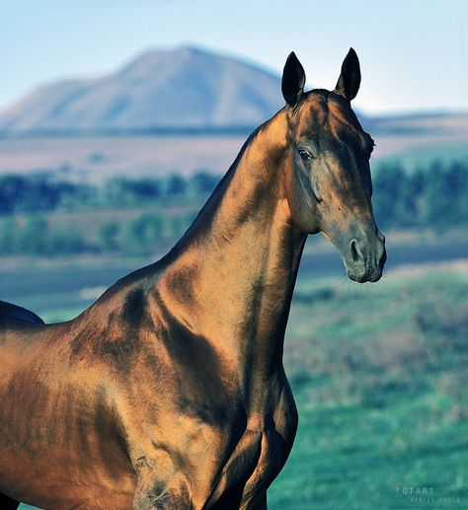
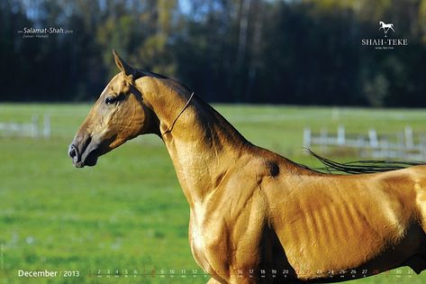

Slide 5
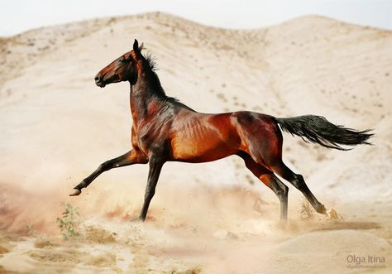
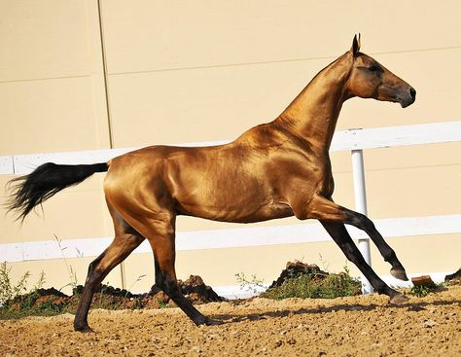
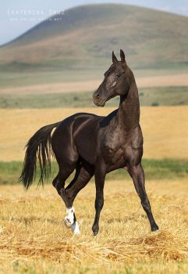

Slide 6
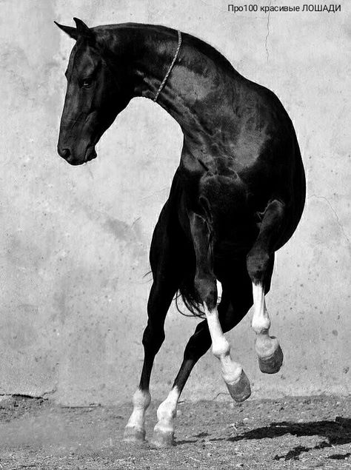
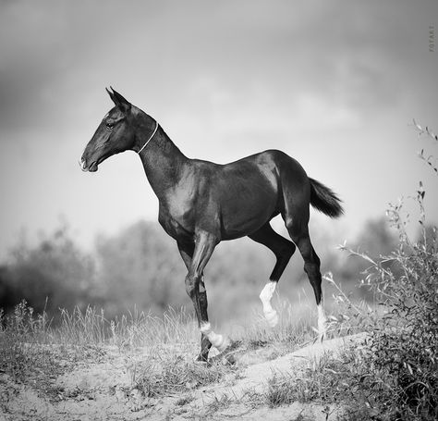
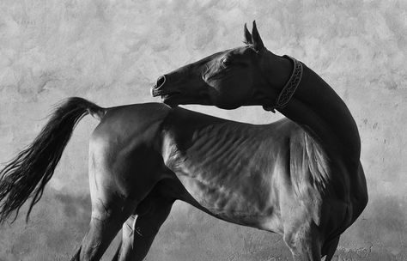

Slide 7
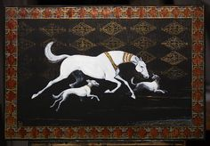
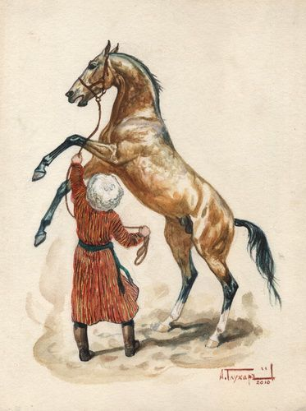
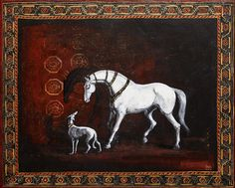
Історія породи

Slide 8
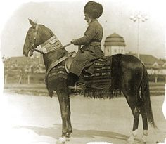
Мелекуш
Бойноу

Slide 9
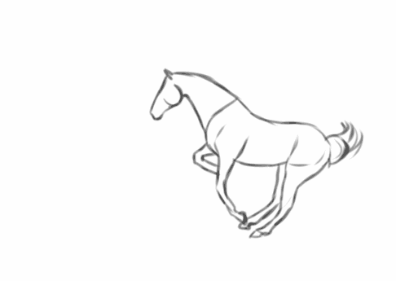
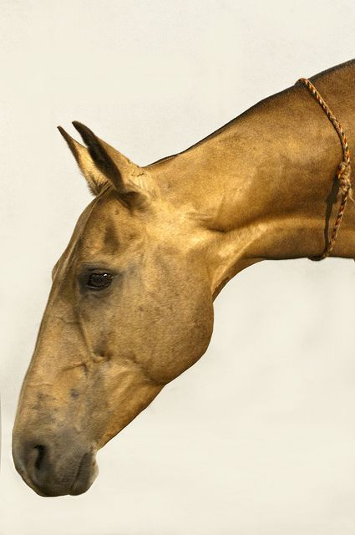
Метою моєї роботи: було розглянути ряд захворювань,що властиві туркменським коням, проаналізувати фенотипові прояви,та природу дефектів.

Slide 10
Постановка проблеми і Актуальність : Ахалтекінська порода є однією з найперспективніших серед верхових у спортивній сфері,крім того є важливим культурним спадком. Зараз дуже активно поширюються конезаводи націлені саме на розведення цих тварин,і безперечно буде використовуватися метод інбридингу,що з високою вирогідністю призведе до спадкових дефектів,тому є актуальним вивчення таких наслідків і методик іх передчасного виявлення.

Slide 11
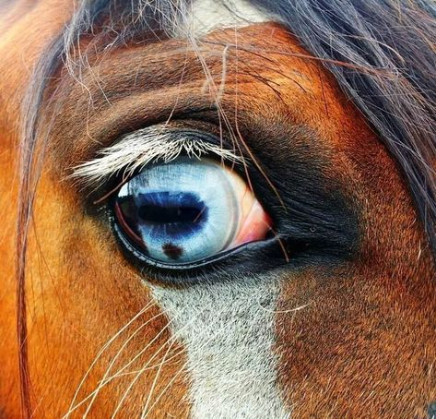
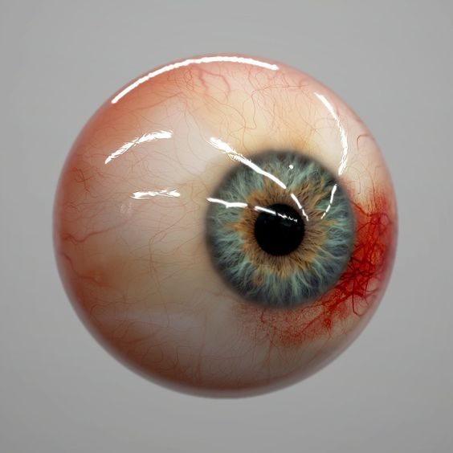
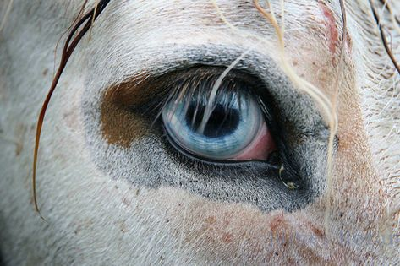
Аніридія

Slide 12
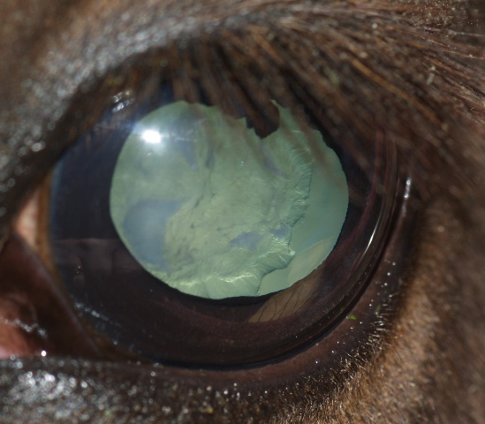
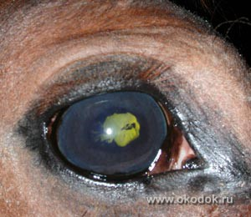
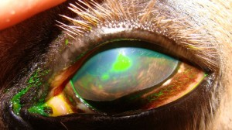
1. Аніридія - це досить рідкісне вроджене захворювання коней, яке проявляється світлобоязню, сильним зниженням гостроти зору, катарактою, глаукомою і іншими проблемами очей. Крім цього відсутності райдужної оболонки супроводжують патологічні зміни інших органів і систем організму - нервової, сечостатевої, ендокринної, травної. Ця аномалія була описана у коней різних порід. У вивчених популяціях коней були відзначені різні механізми успадкування цього дефекту, що вказує на його складну генетичну природу. Захворювання проявляється в різних формах, має кодомінантний тип спадкування і контролюється генами, локалізованими в 6-й хромосомі.

Slide 13
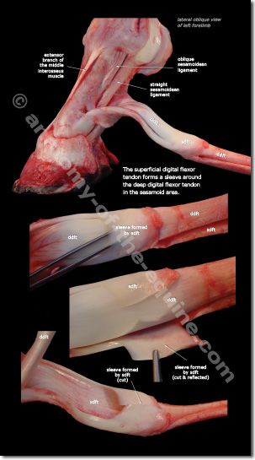
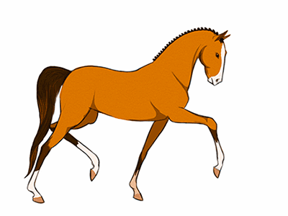
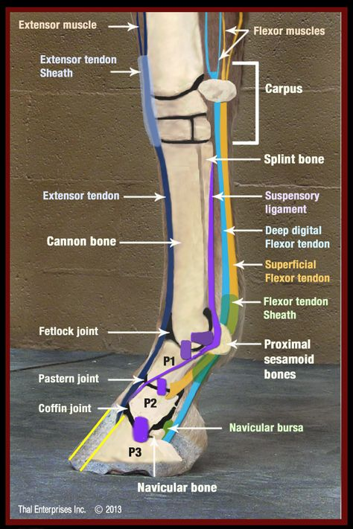
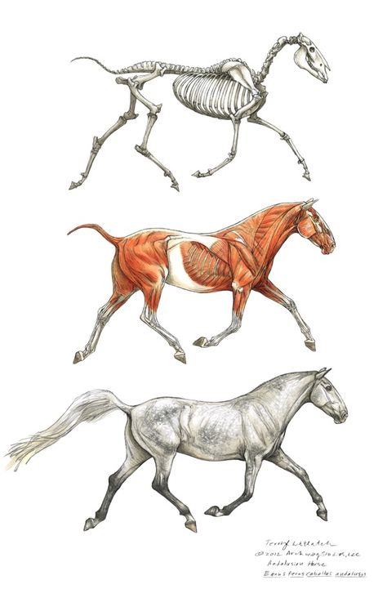
Дегенеративні зміни підтримуючих зв'язок

Slide 14
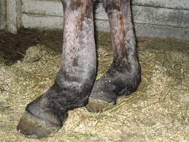
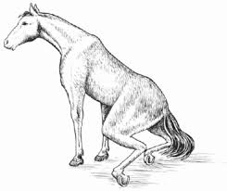
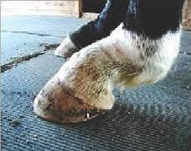
2. Генетичну природу має і такий дефект коней, як дегенеративні зміни підтримуючих зв'язок - Degenerative suspensory ligament desmitis (DSLD).
Клінічні ознаки цього синдрому - втрата
еластичності, потовщення або дегенерація
зв'язок кінцівок, порушення відновної функції
колагенових волокон, цей дефект був
обумовлений нуклеотидною заміною в структурі
гена, локалізованого в 20-й хромосомі

Slide 15
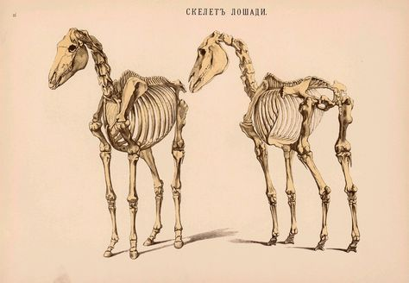
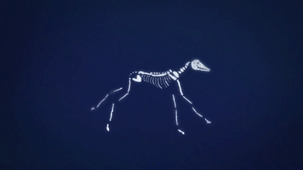
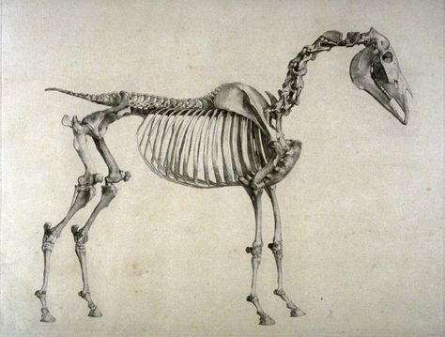
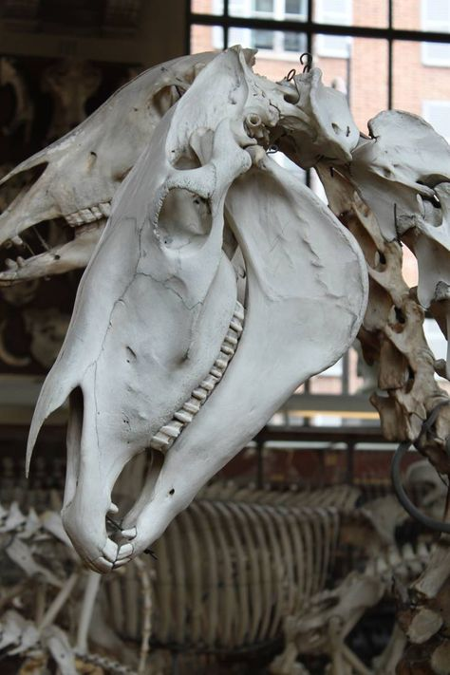
Остеохондроз

Slide 16
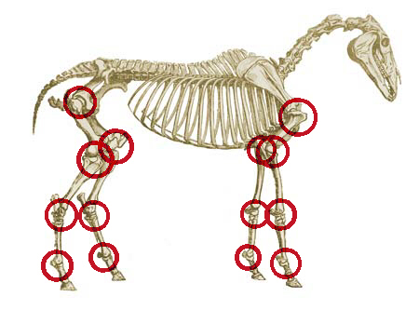
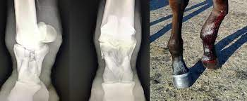
3. Остеохондроз (від грец. Оsteon- кістка, chondros - хрящ, osis - запалення) - це захворювання опорно-рухового апарату, яке характеризується первинним ураженням (руйнуванням) суглобового хряща, а в наслідок і кістки. Остеохондроз є однією з найважливіших і поширених ортопедичних хвороб пов'язаних з розвитком скелета коней. Хоча його етіологія ще до кінця не визначена, більшість вчених вважають, що хвороба багатофакторна, і на її розвиток у лошат впливають швидкий темп зростання, переїдання, мінеральний дисбаланс, а також нестійка біомеханіка в зростаючих кінцівках. Було встановлено у коней верхових порід, гени, що пов'язані з виникненням остеохондрозу локалізовані у 2-й хромосомі. Вагомий зв'язок з генами NCDN, FCN3 та MECR. Один з них нейрохондрін NCDN-є регулятором росту хондроцтитів та хрящової тканини.

Slide 17
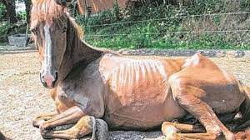
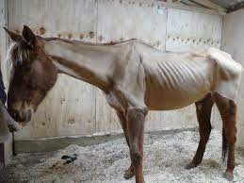
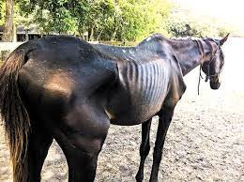
Важкий комбінований імунодефіцит (SCID)

Slide 18
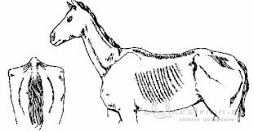
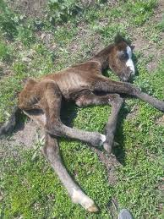
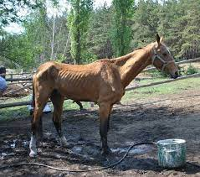
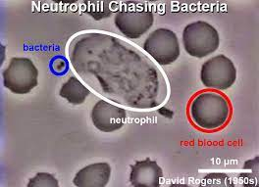
4. Важкий комбінований імунодефіцит (SCID) - спадкове захворювання ахалтекінських та помісних коней, що характеризується повною втратою імунної відповіді внаслідок делеції п'яти пар нуклеотидів в гені ДНК-залежної протеїнкінази C. Протеїнкіназа C є одним з найважливіших ферментів, що бере участь у перебудові сегменту гену під час синтезу B- і T-клітинних рецепторів. Лошата народжуються здоровими, але гинуть від будь-яких інфекцій, так як припиняють функціонування антитіла, а власна імунна система не працює належним чином. SCID проявляється лише у гомозиготному стані і характеризується 100 % смертністю, у цьому разі гетерозиготні тварини не мають ніяких фенотипових проявів хвороби і являються носіями.

Slide 19
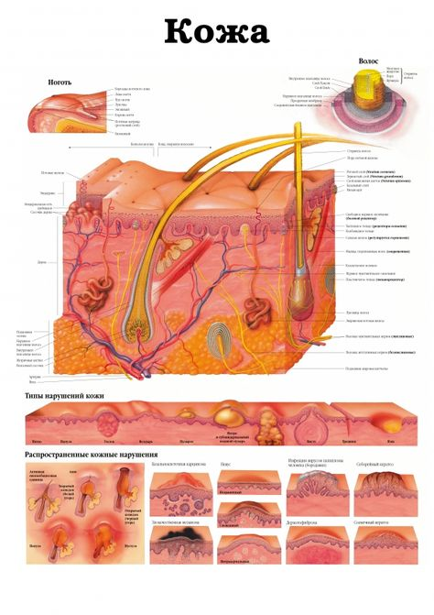
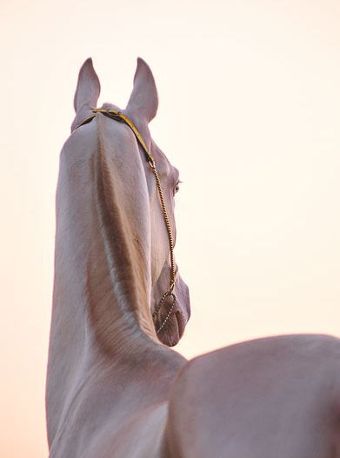
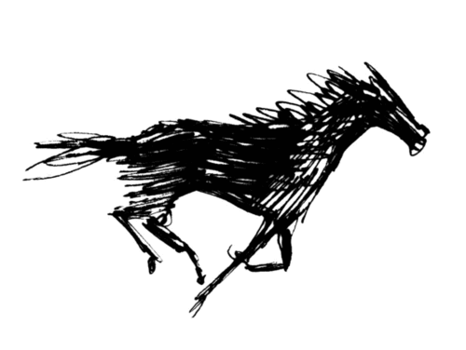
Лавандовий синдром лошат

Slide 20
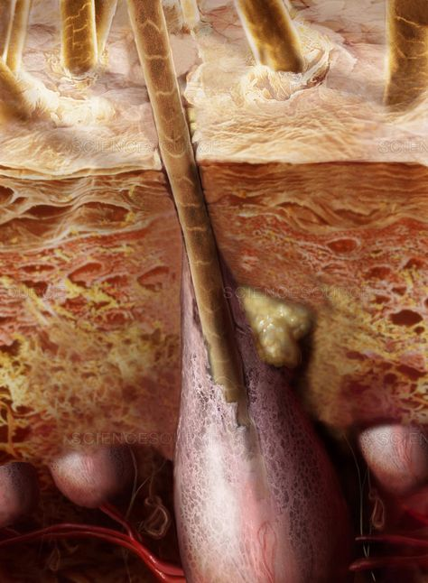
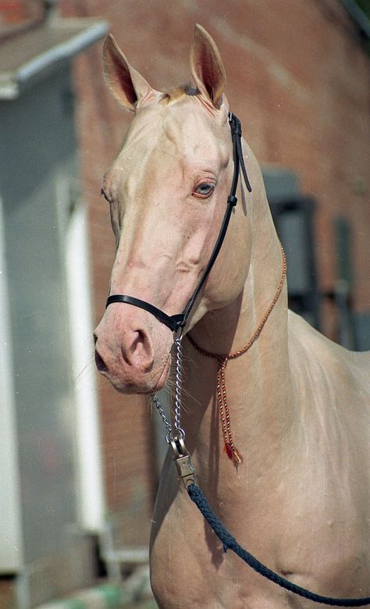
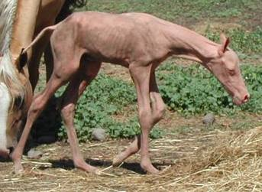
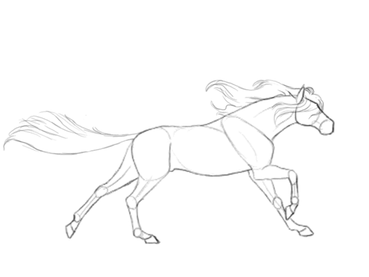
5. Лавандовий синдром лошат (LFS – Lavender Foal Syndrome), також відомий як летальний дефект освітлення масті, є аутосомним рецесивним захворюванням, яке вперше було ідентифіковано у арабської породи коней, зокрема єгипетського походження,а потім,і у верхових порід . Новонароджені лошата мають аномальний відтінок масті – сріблястий, лавандовий, рожевий, каштановий. Починаючи від народження, у лошат проявляються приступи, ригідність кінцівок, підвищений тонус м’язів голови та шиї. Уражені лошата знаходяться в лежачому положенні на боці і без сторонньої допомоги не можуть стояти. Лошата мають смоктальний рефлекс, проте в деяких випадках він слабко виражений. Зважаючи на тяжкість захворювання і відсутність методів його лікування, лошат невдовзі після народження піддають евтаназії. Ознаки LFS схожі з ознаками неврологічних захворювань, хоча і відрізняються від останніх наявністю ішемічної енцефалопатії та неонатальної септицемії [7]. Ще однією відмінною рисою LFS є характерний колір шерсті в лошат. Причиною виникнення даного захворювання є рецесивна мутація гена міозину 5а (MYO5A), яка виникає в ділянці 30 екзону 1 хромосоми, внаслідок чого відбувається здвиг рамки зчитування і утворення передчасного стоп-кодону Мутація порушує нормальну функцію меланоцитів, які визначають забарвлення волосся коней, і нервових клітин.

Slide 21
Гіпереластична шкіра

Slide 22
6. Гіпереластічность шкіра (Equine Hyperelastosis Cutis) - аутосомно рецесивне захворювання. Також відомо під назвами синдром Елерса-Данлоса або спадкова шкірно-зональна астенія коней (HERDA). Зазвичай клінічні ознаки захворювання у коней проявляються у віці півтора роки й старше і нерідко асоціюються з заїздкі або травмами. Коні з гіпереластичність шкірою схильні до утворення серозних пухлин і гематом, мають розтягується і легко рветься шкірний покрив з утворенням ран і виразокБіопсія показала, що шкіра таких коней має нормальну товщину, але в ній спостерігається варіабельність діаметра колагенових волокон, а також відсутня їх правильна упаковка. Генетичний дефект гіпереластічность шкіри у коней ініціюється заміною всього одного підстави G> A в 115 кодоні циклофіліном В (cyclophilin B, PPIB). Цей ген, ймовірно, грає роль в білковій компонуванні колагену.

Slide 23
Гемофілія А або дефіцит фактора VIII

Slide 24
7. Гемофілія А або дефіцит фактора VIII - це загальне захворювання для багатьох видів ссавців, яке носить хронічний характер і зумовлено дефіцитом антигемофільного глобуліну, одного з плазмових факторів згортання крові. Гемофілія А успадковується за рецесивним Х-зчепленим типом, характеризується уповільненним згортанням крові і, як наслідок, підвищену кровоточивість Гематомного типу при уколах, порізах і інших травмах. Кровотечі локалізуються не тільки в місці пошкоджень, але і на внутрішніх органах та можуть виникати спонтанно. Типовий симптом гемофілії - крововиливи в суглоби (гемартрози), дуже болючі і нерідко супроводжуються лихоманкою. Частіше страждають колінні, ліктьові, гомілковостопні суглоби, рідше - плечові, тазостегнові і дрібні суглоби кінцівок

Slide 26
Висновок: Мутації є досить поширеним явищем для багатьох видів тварин, особливо при закритій-племінній системі розведення,в малій по поголів’ю репродуктивній группі. Необхідно бути уважним, адже як правило, на той чи інший дефект чітко вказує клінічний прояв. Тож, так як інбридинг часто має свої негативні наслідки маємо піддавати ретельному вивченню, регестрації, опису, генетичному моніторингу нових випадків,для уникнення чисельної смертності серед порід.

Slide 27
Дякую за Увагу

Slide 28
Список використаної літератури
Калашников В.В., Калинкова Л.В., Шемарыкин А.Е. и др. Тяже­лый комбинированный дефицит арабских лошадей // Коневодс­тво и конный спорт. – 2013, №5, С.14-15.
Храброва Л.А. Генетические аномалии и болезни лошадей // Коневодство и конный спорт. – 2006, № 6, С.19-21.
Храброва Л.А. Наследственные болезни и дефекты лошадей. Методические указания по диа­гностике и профилактике. – Ди­вово, 2014, 31 с.
Andersson L.S., Juras R., Ramsey D.T. et al. Equine multiple congenital ocular anomalies maps to a 4.9 megabase interval on horse chromosome 6 // BMC Genetics. – 2008, №8, P. 88-92.
Вlanco A., Moyano R., Vivo J. et al. Purkinje cell apoptosis in Arabian horses with cerebellar abiotrophy // J Vet. Med. Physiol. Pathol. Clin. Med. – 2006, Vol. 53, №6, P.286-287.
Вrooks M. Bleeding disorder (von Willebrand disease) in a quarter horse // J Am. Vet. Med. Assoc. – 1991, Vol. 1, №198, P.114-116.
Brooks S.A., Gabreski N., Miller D. et al. Whole-genome SNP association in the horse: Identification of a deletion in myosin va responsible for Lavender Foal Syndrome // PloS Genet. – 2010, Vol.6, №4: e1000909, doi: 10.1371/journal.pgen1000909.
De Lahunta A., Glass E. Veterinary Neuroanatomy and Clinical Neurology. – 3nd Ed., Sanders, St. Louis, MO, 2009.
Finno C. J., Spier S.J., Valberg S.J. Equine disease by known genetic mutation // Veterinary J. – 2009, Vol. 179, P.336-347.
Junctional Epidermolysis Bullosa (JEB) Test (http://www.vgl.ucdavis.edu/services/jeb.php). UC Davis, 2012.
Howden, K.J. Androgen insensitivity syndrome in a thoroughbred mare (64,XY – testicular feminization). Can. Vet. J. – 2004, Vol.45, P.501-503.
McCue M.E., Ribeiro W.P., Valberg S. Prevalence of polysaccharide storage myopathy in horses with neuromuscular disorders // Equine Vet. J. Suppl. 36, P. 340-344.
Nicolas F.M. Genetics of morphological traits and inherited disorders. The genetics of the horse / A.T. Bowling, A. Ruvinski. – Wallingford, 2000, P.71-83.
Nicholas F.M. Introduction to veterinary genetics. – 2-ed. Blackwell Publishing. Oxford Univ. Press, 2008, 282 p.
Orr N., Bask W., Gu J. et al. Genome-wide SNP association-based localization of a dwarfism gene in Friesian draft horses // Animal Genetics. – 2010, Vol.41, Suppl. 2, P. 2-7.
Pailhoux E. Molecular analysis of an XY mare with gonadal disgenesis // Heredity – 1995, Vol. 122, P.109-112.
Raudsepp T., Darkin K., Lear T.L. et al. Molecular heterogeneity of XY sex reversal in horses // Animal Genetics. – 2010, Vol. 41, Suppl. 2, P. 41-52.
Revay T., Villagomez D.A., Brewer D. et al. GTG mutation in the start codon of the androgen receptor gene in a family of horses with 64,XY disorder of sex development // Sex Dev – 2012, Vol.6, Р. 108-116.
Shin E. K. Perryman L.E., Meek K. Meek Evaluation of a test for identification of Arabian horses heterozygous for the severe combined immunodeficiency trait // Amer. Vet. Med. Assoc. – 1997, Vol.211, №10, P. 1268-1270.
Smith J.M., Meyers K.M., Barbee D.D. et al. Plasma von Willebrand factor in Thoroughbreds in response to high-intensity treadmill exercise // Am. J. Vet. Res. – 1997, Vol. 1, №58, P. 71-76.
Tryon R.C., White S.D., Bannasch D.L. Homozygosity mapping approach identifies a missense mutation in equine cyclophilin B (PPIB) associated with HERDA in American Quarter Horse // Genomics – 2007, №90, P.93-102.
Valberg S.J., Mickelson J.R. The interplay of genetics, exercise and nutrition in polysaccharidestorage myoparty // In: Proc. of the 25 Ann. Amer. College of Vet. Inter. Med. Conf. Seatlle. W.A – 2007, P.163-

